Slide 1

第五章
债券投资的风险管理
慕课第三章 债券投资的风险管理
任课教师：陈创练

Slide 2
提
债券线性风险管理——久期
1
纲
债券非线性风险管理——凸性
2
CONTENTS
债券投资组合风险管理
3

Slide 3
一、债券线性风险管理
——久期

Slide 4
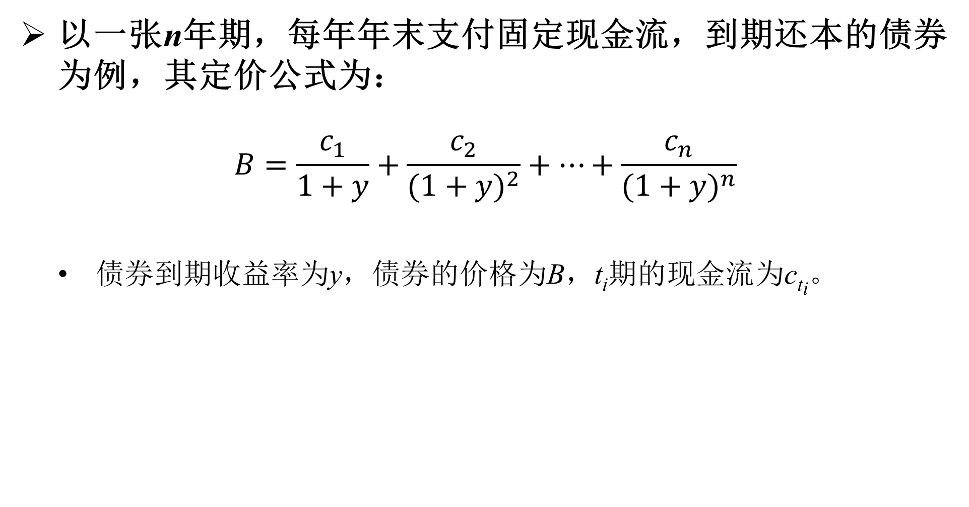
第一节 债券线性风险管理——久期
以一张n年期，每年年末支付固定现金流，到期还本的债券为例，其定价公式为：
$$B=\frac{c_{1}}{1+y}+\frac{c_{2}}{{(1+y)}^{2}}+⋯+\frac{c_{n}}{{(1+y)}^{n}}$$
  债券到期收益率为y，债券的价格为B，t_{i}期的现金流为c_{ti}。

Slide 5
第一节 债券线性风险管理——久期
债券投资者面临的投资风险
投资风险
利率风险
期限风险
通货膨胀风险
流动性风险
经营风险
汇率风险

Slide 6
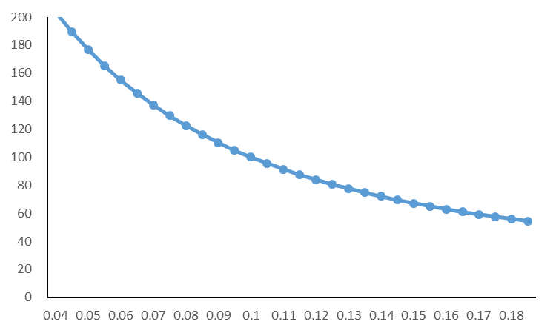





第一节 债券线性风险管理——久期
债券投资的利率风险
$$B=f(y)$$
$$∆B$$
$$∆y$$
$$slope=f^{′}\left(y\right)$$
$$y_{0}$$

Slide 7
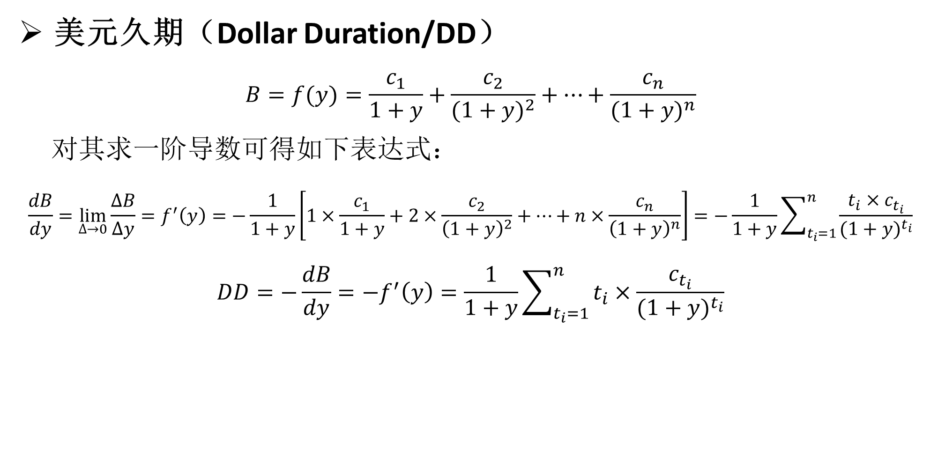
第一节 债券线性风险管理——久期
美元久期（Dollar Duration/DD）
$$B=f(y)=\frac{c_{1}}{1+y}+\frac{c_{2}}{{(1+y)}^{2}}+⋯+\frac{c_{n}}{{(1+y)}^{n}}$$
对其求一阶导数可得如下表达式：
$$\frac{dB}{dy}=\lim_{∆→0}{\frac{∆B}{∆y}}=f^{′}\left(y\right)=−\frac{1}{1+y}\left[1×\frac{c_{1}}{1+y}+2×\frac{c_{2}}{{\left(1+y\right)}^{2}}+⋯+n×\frac{c_{n}}{{\left(1+y\right)}^{n}}\right]=−\frac{1}{1+y}\sum_{t_{i}=1}^{n}{\frac{t_{i}×c_{t_{i}}}{{(1+y)}^{t_{i}}}}$$
$$DD=−\frac{dB}{dy}=−f^{′}\left(y\right)=\frac{1}{1+y}\sum_{t_{i}=1}^{n}{t_{i}×\frac{c_{t_{i}}}{{(1+y)}^{t_{i}}}}$$
美元久期
因利率变动导致的债券价格的变动金额
所谓久期（duration），是指用于衡量交易组合对于利率曲线的风险敞口，是根据某一金融资产的现金流计算的收回本息的加权平均时间。

Slide 8
第一节 债券线性风险管理——久期
修正久期（Modified Duration/D*）
  上式等价于： ，即债券收益率微小的变化会相应引起债券价格的变化。
  当修正久期较大时，利率上升会使得债券价格下降较大。
修正久期
因利率变动导致的债券价格的变动百分比

Slide 9
第一节 债券线性风险管理——久期
麦考利久期（Macaulay’s Duration/D）
其中， 表示每一期现金流现值占债券现价的比重。
麦考利久期
债券在未来产生现金流的时间的加权平均

Slide 10
第一节 债券线性风险管理——久期
久期之间的关系
  对比前文美元久期（ ）、修正久期（ ）和麦考利久期（ ）的计算公式，可以发现三者之间存在如下关系：
美元久期
修正久期
麦考利久期

Slide 11
第一节 债券线性风险管理——久期
久期法则
（1）零息债券的麦考利久期等同于其期限
（2）给定债券期限时，息票率越高，债券久期越小
（3）给定债券息票率时，期限越长，债券久期越大
（4）当债券到期收益率较高时，息票债券的久期会较小

Slide 12
第一节 债券线性风险管理——久期
案例分析
  假设存在某个面值为100美元、息票利率为10%的3年期债券，该债券连续复利下的年收益率为10%，每6个月付息一次，即每期付息5美元，请计算该债券久期。
期限（年） | 现金流（美元） | 现值 | 权重 | 权重×时间
0.5 | 5 | 4.756 | 0.048 | 0.024
1.0 | 5 | 4.524 | 0.046 | 0.046
1.5 | 5 | 4.304 | 0.043 | 0.065
2.0 | 5 | 4.094 | 0.041 | 0.082
2.5 | 5 | 3.894 | 0.039 | 0.098
3.0 | 105 | 77.786 | 0.783 | 2.349
总计 | 130 | 99.357 | 1.000 | 2.663

Slide 13
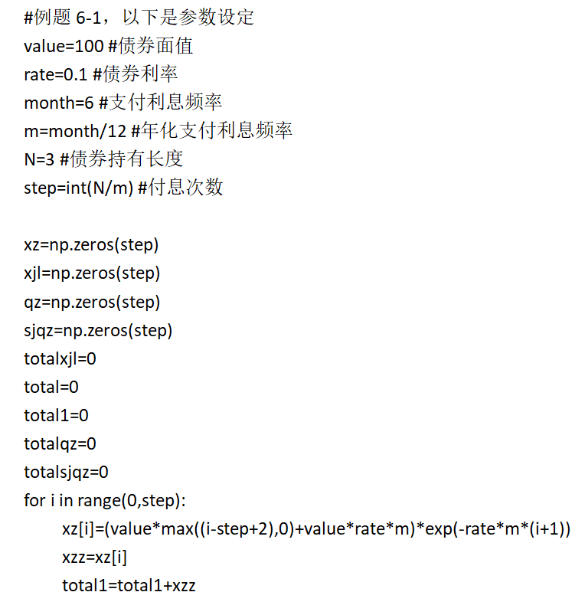
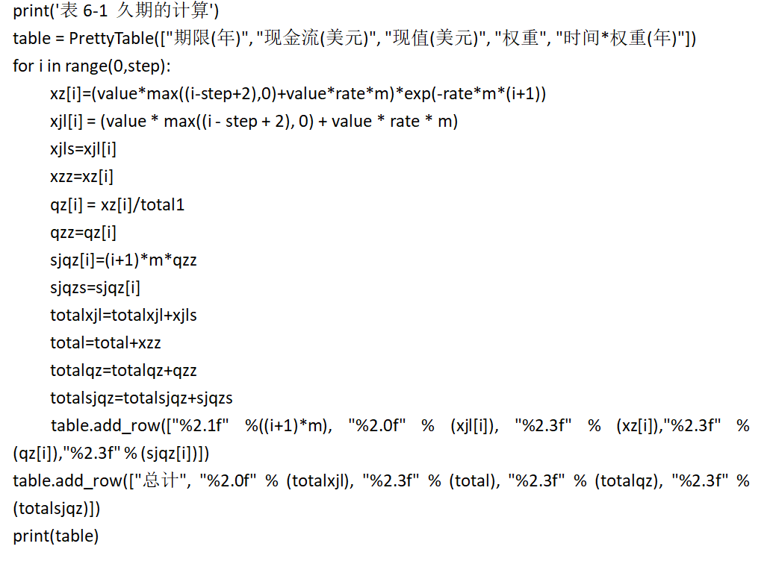
第一节 债券线性风险管理——久期
Python实现

Slide 14
第一节 债券线性风险管理——久期
案例分析
根据久期公式
连续复利下，修正久期 = 麦考利久期：
当收益率增加0.1%时，债券价格变化为：
因此，预计债券价格会下降到：
期限 （年） | 现金流 （美元） | 现值 | 权重 | 权重×时间
0.5 | 5 | 4.756 | 0.048 | 0.024
1.0 | 5 | 4.524 | 0.046 | 0.046
1.5 | 5 | 4.304 | 0.043 | 0.065
2.0 | 5 | 4.094 | 0.041 | 0.082
2.5 | 5 | 3.894 | 0.039 | 0.098
3.0 | 105 | 77.786 | 0.783 | 2.349
总计 | 130 | 99.357 | 1.000 | 2.663
结果一致！
直接计算
计算收益率增加10个基点到10.1%时债券真正价格：

Slide 15
第一节 债券线性风险管理——久期
案例分析
考虑离散复利的情形
如果一年复利2次，连续复利收益率仍然为10%，则所对应的每年复利两次的收益率为10.25%（其计算公式为 ）
一年复利2次的修正久期为：
相应的，美元久期为：
此时，当收益率增加10个BP时，债券价格变化为：
小于连续复利情形下的债券价格变化：
-0.2646

Slide 16
二、债券非线性风险管理——凸性

Slide 17
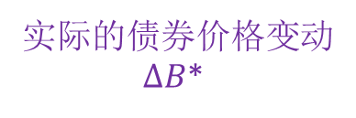



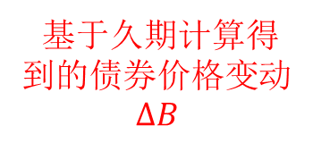

1.定义
我们需要一个更为精准的衡量债券价格变化的工具，即凸性！
久期能否准确度量债券价格的变化？
$$B=f(y)$$
实际的债券价格变动
$∆B$*
基于久期计算得到的债券价格变动
$$∆B$$
答案是否定的!
$$∆y$$
$$slope=f^{′}\left(y\right)$$
$$y_{0}$$

Slide 18
1.定义
凸性又称作曲率（Convexity），用以度量债券价格—收益率曲线的凹凸变化程度。
从公式上，债券的凸性（ ）为债券价格对收益率的二阶导数与债券价格之比得到：
利用凸性可以得到收益率曲线变动关于债券价格的二阶近似式：
收益率变动相应引起的债券价格变动百分比：

Slide 19
2.凸性的性质
凸性的性质：
（1）由于凸性的存在，当利率下跌的幅度较大时，久期往往低估了债券价格的上涨程度，反之，则高估。
（2）凸性更大的债券，具有更高的抗风险作用。
（3）对于具有固定息票的债券来说，凸性一定是正值。

Slide 20
3.案例分析
继续前文例子，并且假设此时市场上该类债券的收益率上涨到12%，即收益率增加了2%，请计算此时债券的凸性以及估计收益率变动对债券价格的影响。
期限（年） | 现金流（美元） | 现值 | 权重 | 权重×时间²
0.5 | 5 | 4.756 | 0.048 | 0.012
1.0 | 5 | 4.524 | 0.046 | 0.046
1.5 | 5 | 4.304 | 0.043 | 0.097
2.0 | 5 | 4.094 | 0.041 | 0.165
2.5 | 5 | 3.894 | 0.039 | 0.245
3.0 | 105 | 77.786 | 0.783 | 7.046
总计 | 130 | 99.357 | 1.000 | 7.611

Slide 21
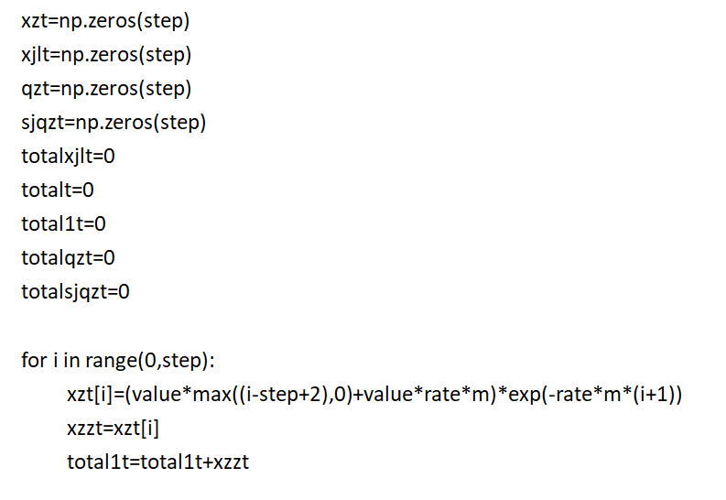
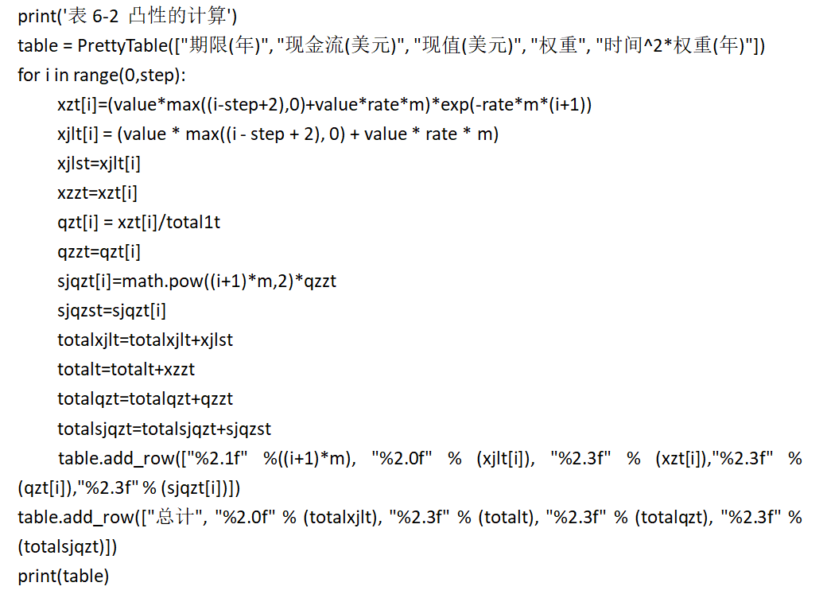
3.案例分析
Python实现

Slide 22
3.案例分析
债券的凸性：
当收益率变化2%所引起的债券价格的变化用凸性方法：
用久期的方法计算债券的价格变化时：
当收益率为12%时债券的真实价格:
用凸性计算的债券价格的变动与债券真实价格变动更为接近！

Slide 23
4.久期与凸性的推广
组合久期
久期
投资组合的价格变化
组合凸性
凸性
投资组合的价格变化

Slide 24
三、债券投资组合风险管理

Slide 25
（一）消极管理策略
主要思想：消极债券管理者认为债券定价是合理的，不再积极寻求交易的可能性去战胜市场，消极的资产管理者仅试图控制他们持有的固定收益资产组合的风险。
指数策略：构造债券组合以复制指数的业绩，主要包括区格方法、最优化方法和方差最小化方法。
免疫策略：选择久期等于负债的到期期限的证券组合来抵消风险，广泛应用于保险公司、养老基金等各类金融机构。
主要区别：债券指数资产组合风险-回报与其所复制的市场指数状况相当；而免疫策略寻求建立的是一种几乎是零风险的资产组合。

Slide 26
1.债券指数基金
指数包含了数千只债券，这使得按它们的市值比重购买很困难。因此，作为替代，在指数基金的复制中常常采用分层取样或分格方法。
表6-3 债券指数复制分格法
久期 | 国债 | 机构 | 按揭 抵押 | 工业 | 金融 | 公用 事业 | 扬基 债券
＜1年 | 12.20%
1-3年 | 5.50%
3-5年 |  |  | 4.20%
5-7年
7-10年 |  | 0.20%
10-15年
15-30年 |  |  | 9.30% |  |  | 3.50%
30年以上

Slide 27
2.免疫策略
免疫背后的思想是久期匹配的资产和负债可以使得资产组合免受利率波动的影响。
对于预计利率的波动较小时，免疫策略采取的是久期为0的免疫策略；
当认为利率会有一个较大的波动时候，免疫策略则采取保证久期和凸性均为0的策略以达到免疫。

Slide 28
久期对冲风险的案例
假设一投资者持有一个修正久期为7.0，价值为1000万美元的投资组合P，该投资组合需要对冲3个月时间。已知当前的国债期货合约价格是93-02（ ），名义金额为100000美元，假定它的久期是9.5年，请计算该投资者应该购买的最优对冲的期货合约数量？
3.案例分析

Slide 29
（1）计算一份期货合约的价值为：
（2）计算市场利率上升1个基点时，一份期货合约的价值变动为：
（3）计算当市场利率上升1个基点时，投资者持有的债券组合的价值变动为：
（4）假设持有N份期货合约才能对冲市场利率波动的风险，当市场利率上升0.01%时，在免疫策略下新组合的价值变动应该为零(利率变动对于债券价值影响为0)，即：
因此，投资者需要持有的期货合约的份数：
结论：在当前时刻，投资者需要卖出79份国债期货合约才能使得手中持有的1000万美元资产组合不受利率波动的影响。
3.案例分析

Slide 30
（二）积极管理策略
主要思想：积极管理策略是通过积极交易证券组合以试图得到附加收益的一种策略.
一般而言，积极债券管理中有两种潜在价值来源：
利率预测:预计固定收益市场利率动向。如预计利率下降，债券价格将会提高，则增加投资组合的久期；反之，则减少投资组合的久期。
识别错误的估值债券:以低价购买低估债券，当该债券价值被市场正确定价后在卖出，以赚取其中的买卖差价。

Slide 31
（二）积极管理策略
积极管理策略主要包括应变免疫、水平分析和债券换值：
应变免疫：事先确定了一个最小目标的利率，然后通过积极管理策略免疫证券组合以确保达到最小目标利率。如果证券组合的收益下跌到安全净收益这一点，则进行积极的操作，使得该证券组合免疫并锁定安全净收益
水平分析：首先确定持有资产的期限并预测其期末的收益率曲线；由此，它的收益可以从预测的收益率曲线和计算的期末价格中得出；最后，把利息收入和预期的债券收益加起来得到持有期间债券的总收益。
债券换值：首先辨别市场中债券是否被暂时错误定价，然后购买或者出售同等数量的类似债券以提高债券组合收益率的积极管理策略，通常有替代互换、市场间差价互换、利率预期互换、纯收益获得互换等。

Slide 32
本章小结
本章介绍了两类测算债券风险的主要方法——久期、凸性。
注意区分美元久期、麦考利久期和修正久期。
讲解了两类债券投资组合风险管理方法，即消极管理策略、积极管理策略。

Slide 33
谢谢！

